Slide 1
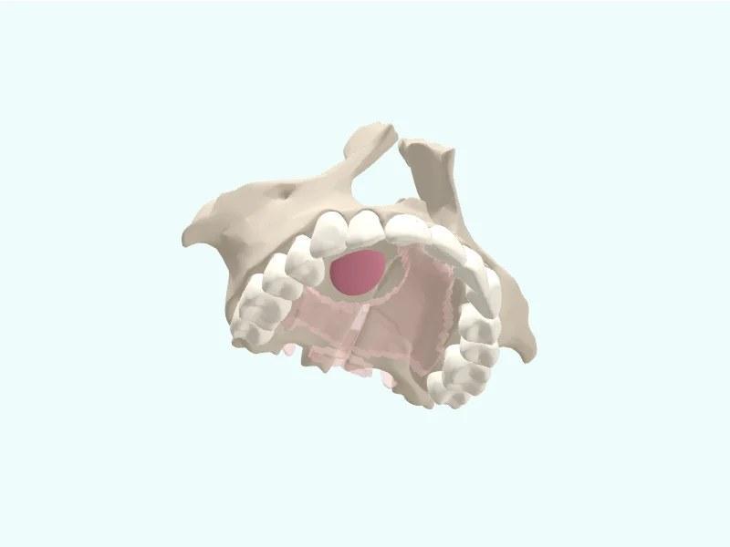
Vivatheca・3D模型
口の天井の小さなだ液腺のがん
この模型でわかること
［患者さんに見えるものを、やさしい言葉で書いてください。短い文で。］
あなたにとっての意味
［この患者さんにとっての意味を書いてください。リスクは「100人中何人」で。出典も示してください。］
質問したいこと
［患者さんが聞きたいことを書いてください。］
［医院名と連絡先］
模型：「口の天井の小さなだ液腺のがん」（バージョン1.0）、Vivatheca、https://vivatheca.com/head-neck/mec/。ライセンス：CC BY-SA 4.0（creativecommons.org/licenses/by-sa/4.0）。変更：［なし、または変更内容］。
臨床レビュー未実施。 教育用の模型です。特定の患者ではなく一般的な解剖や疾患を示したもので、簡略化されており誤りを含む可能性があります。診断、治療計画、手術ガイド、体内・体表での使用には用いないでください。 vivatheca.com/disclaimer

